Slide 1


8
ĐI HỌC VUI SAO
Bài
16
KHI TRANG SÁCH MỞ RA
Đọc mở rộng

Slide 2








YÊU CẦN CẦN ĐẠT
Học sinh bước đầu biết được cách ghi phiếu đọc sách với những thông tin cơ bản nhất.
Học sinh nói được những điều em thích nhất trong cuốn sách em đã đọc.
3
Học sinh thêm yêu sách và có thêm cảm hứng để đọc sách.
4

Slide 3


1
Cho biết phiếu đọc sách dưới đây của bạn Nam có những nội dung gì:
PHIẾU ĐỌC SÁCH
Ngày: 19/10/2021
Tên sách: Cái Tết của mèo con
Tên tác giả: Nguyễn Đình Thi
Điều em thích nhất: Mèo con dũng cảm.

Slide 4
1
Cho biết phiếu đọc sách dưới đây của bạn Nam có những nội dung gì:
Ngày: 19/10/2021
Tên sách: Cái Tết của mèo con
Tên tác giả: Nguyễn Đình Thi
Điều em thích nhất: Mèo con dũng cảm.
G: Em thấy những thông tin gì trong phiếu đọc sách của bạn Nam?
- Nam mượn sách lúc nào?
- Tên cuốn sách là gì?
Cuốn sách của tác giả nào?
Điều gì làm bạn thích nhất trong cuốn sách?

Slide 5
1
Cho biết phiếu đọc sách dưới đây của bạn Nam có những nội dung gì:
Ngày: 19/10/2021
Tên sách: Cái Tết của mèo con
Tên tác giả: Nguyễn Đình Thi
Điều em thích nhất: Mèo con dũng cảm.
Theo em, phiếu đọc sách dùng để làm gì?
Phiếu đọc sách giúp em ghi lại những thông tin hữu ích về cuốn sách mà mình đã đọc. Nhờ đó, em ghi nhớ thông tin tốt hơn.
Mỗi khi đọc xong một cuốn sách hay, em nên ghi lại những thông tin chính vào phiếu đọc sách.

Slide 6

2
Ghi chép các thông tin về cuốn sách mà em đã đọc vào phiếu đọc sách theo mẫu (làm vào vở).
Ngày: ……..
Tên sách: ……..
Tên tác giả: ……..
Điều em thích nhất: ……..
.

Slide 7
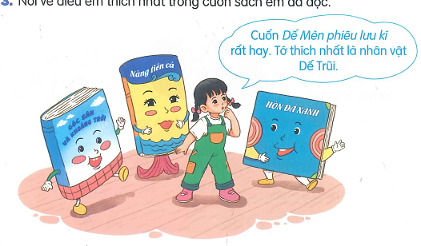
3
Nói về điều em thích nhất trong cuốn sách mà em đã đọc.

Slide 8





VẬN DỤNG – TRẢI NGHIỆM
Tìm đọc một số bài thơ về tình bạn.
Xem trước bài sau.

Slide 9






Tạm biệt và hẹn gặp lại
các con vào những tiết học sau!

